Slide 1
Разработка виртуального тренажёра по администрированию компьютерных сетей
Пронин Леонид Сергеевич
3 курс компьютерная безопасность 932323
Научный руководитель: Твардовский А.С.

Slide 2

Актуальность
Специалисту по безопасности необходимы знать основы сетей на которых строиться IT-инфраструктура

Slide 3
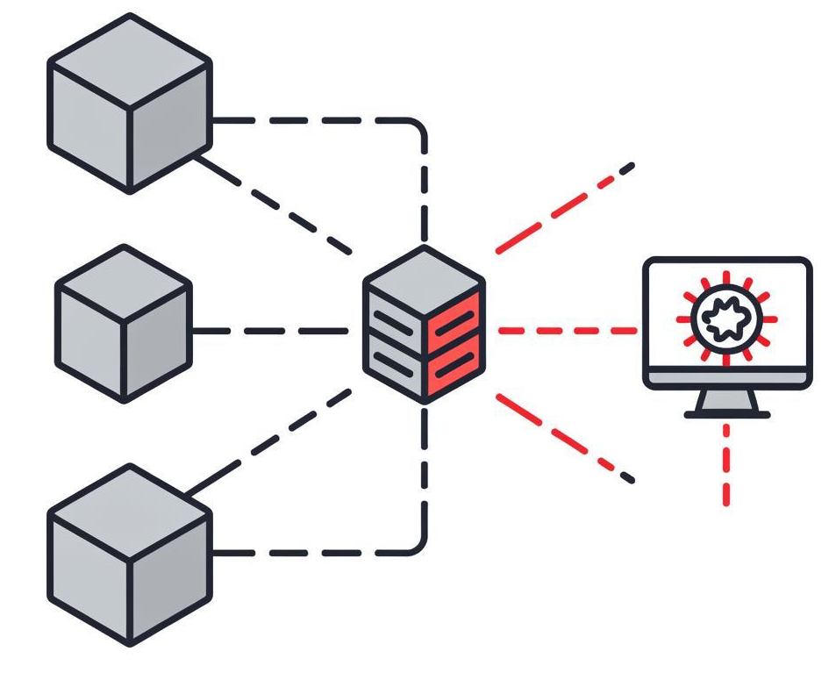
Актуальность
Для приобретения навыков администрирования, приближенных к реальности, нужен тренажёр

Slide 4

Цель и задачи
Цель: Разработать виртуальный тренажёр по администрированию компьютерных сетей
Задачи:
1) Изучить основы компьютерных сетей
2) Провести обзор эмуляторов сетей
3) Разработать набор программ для отработки навыков
4) Протестировать тренажёр на студентах

Slide 5

Цель и задачи на 1–ый семестр
Цель: Провести обзор эмуляторов сетей и научиться строить виртуальные сети
Задачи:
Изучить основы сетей.
Рассмотреть существующие решения по эмуляции сетей и выбрать подходящее для построения тренажёра
Построить в виртуальной среде аналоги реальной сети организации.
Добавить несколько непосредственно соединённых хостов и настроить между ними сеть руками.
Добавить больше хостов и сетевое оборудование.
Добавить реализации сетевых протоколов, присущие современной инфраструктуре.

Slide 6
Спасибо за внимание!

